Slide 1
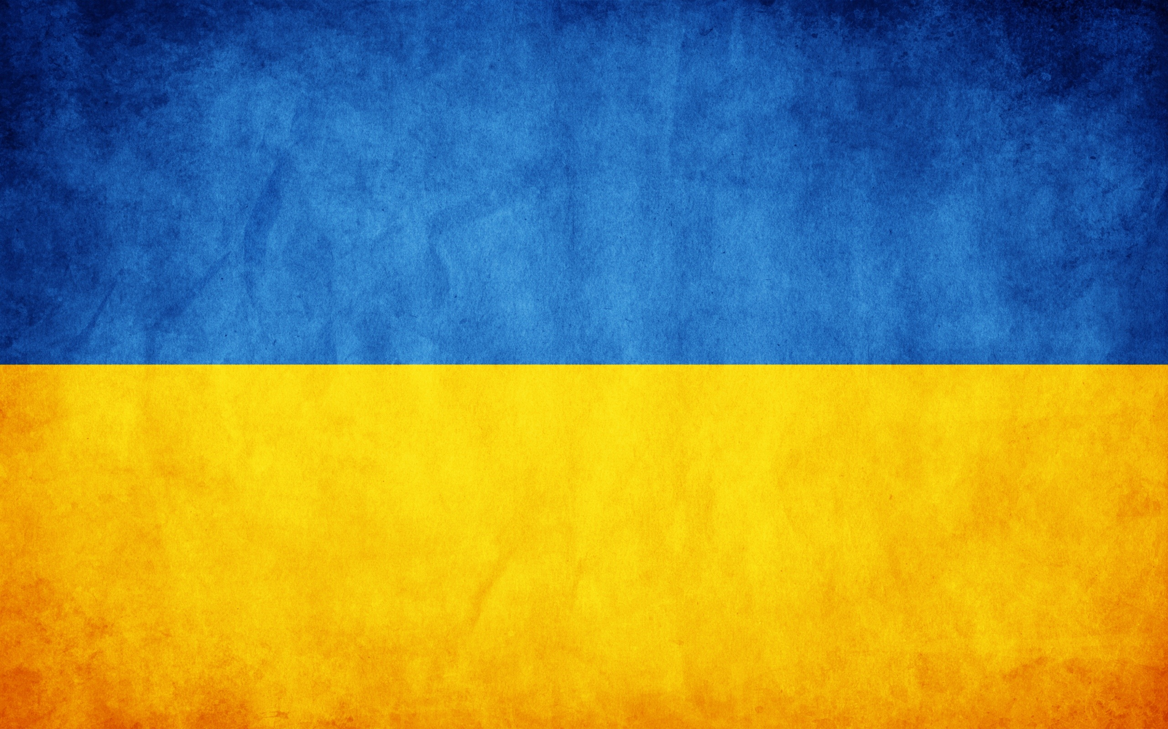
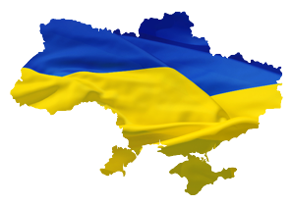
Україна як суверенна та незалежна держава

Slide 2
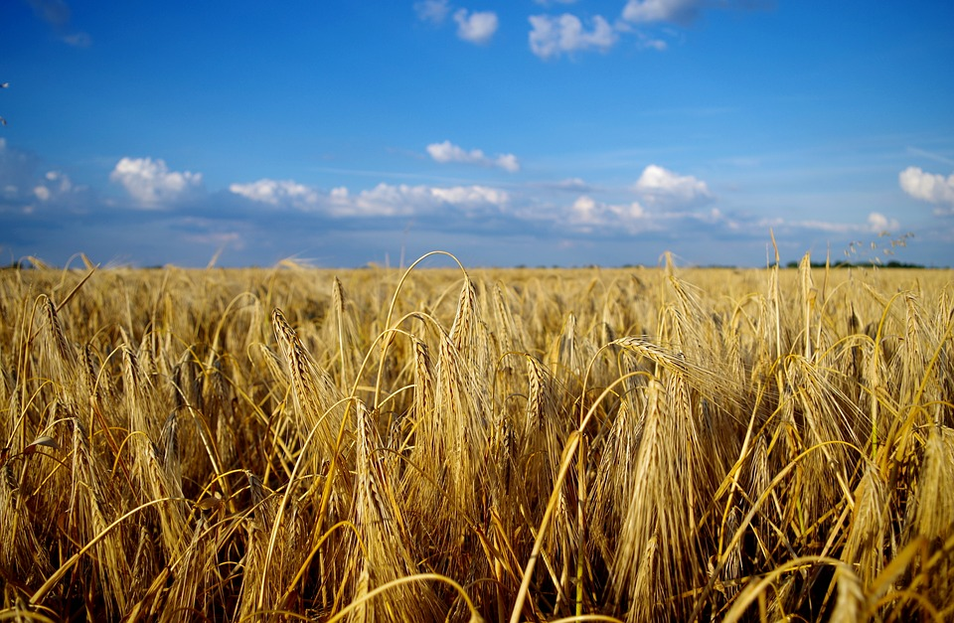

ПОНЯТТЯ ДЕРЖАВНОГО СУВЕРЕНІТЕТУ ТА ЙОГО ОЗНАКИ
Держава є складним і невід'ємним інститутом політичної влади у суспільстві.
Держава - це політико-територіальна суверенна організація політичної влади суспільства, що має спеціальний апарат управління та примусу, здатна за допомогою права робити свої веління загальнообов'язковими, здійснює керівництво й управління загальносуспільними справами і виступає як суб'єкт міжнародних відносин. Суверенітет є важливою ознакою держави і базовим елементом державотворення.

Slide 3

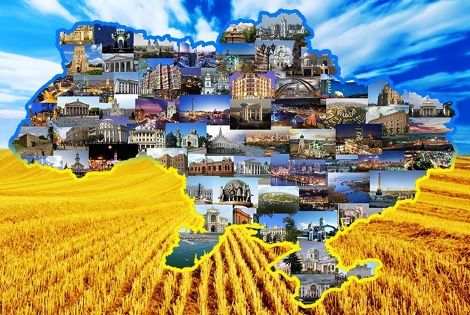
можно купить
Стаття 1 Конституції України визначає Українську державу як суверенну і незалежну. Суверенність є необхідною передумовою конституційного ладу в будь-якій державі. Держава здатна виражати волю своїх громадян тоді, коли вона є суверенною. Суверенітет як необхідний атрибут державної влади виступає якісною рисою держави і становить важливий принцип конституційного ладу України.

Slide 4
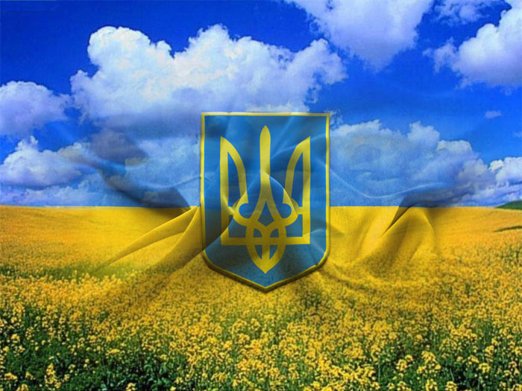
можно купить
Суверенітет держави (від франц. souverainete - верховна влада) - це верховенство, самостійність, повнота, єдність і неподільність державної влади всередині країни та її рівноправність у відносинах з іншими державами. Зміст державного суверенітету дістає своє вираження переважно у двох основних спрямуваннях:
1) верховенство, монопольність і неподільність державної влади всередині країни - держава не може існувати, не маючи реальної влади;
2) незалежність держави на міжнародній арені, рівноправне членство у міжнародних організаціях, неможливість втручання у внутрішні справи держави інших держав чи міжнародних організацій.

Slide 5
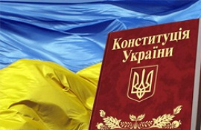
можно купить
Згідно з конституційними положеннями, народ як носій суверенітету і єдине джерело влади може реалізувати своє право визначати конституційний лад в Україні шляхом прийняття Конституції України на всеукраїнському референдумі. Згідно з Декларацією про державний суверенітет України, прийнятою Верховною Радою Української РСР 16 липня 1990 року, державний суверенітет України це верховенство, самостійність, повнота і
неподільність влади держави в
межах її території та
незалежність і рівноправність
у зовнішніх зносинах.

Slide 6

можно купить
Ознаками державного суверенітету України є:
верховенство державної влади на всій території України;
повнота і неподільність державної влади;
незалежність і самостійність державної влади.

Slide 7

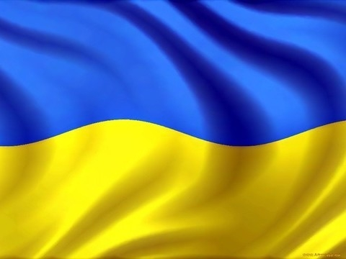
Верховенство державної влади означає: по-перше, її необмеженість нічим і ніким, за винятком народного суверенітету (установчої влади народу України), Конституції України, громадянського суспільства, природного права і законів; по-друге, відсутність на території України будь-якої іншої конкуруючої влади, яка б могла видавати легітимні закони; по-третє, підпорядкованість державній владі всіх громадян, їх об’єднань, органів державної влади і органів місцевого самоврядування, їх посадових осіб.
Єдність державної влади полягає в наявності єдиної системи органів державної влади (законодавчої, виконавчої, судової), які мають єдині цілі та завдання діяльності, що забезпечує певну ступінь керованості суспільством.
Незалежність і самостійність державної влади означає, по-перше, те, що вона сама, без впливу інших сил, право спроможна приймати нормативні акти та забезпечувати їх виконання за допомогою засобів державного примусу; по-друге, відсутність залежності (політичної, фінансової, організаційної) органів державної влади.

Slide 8

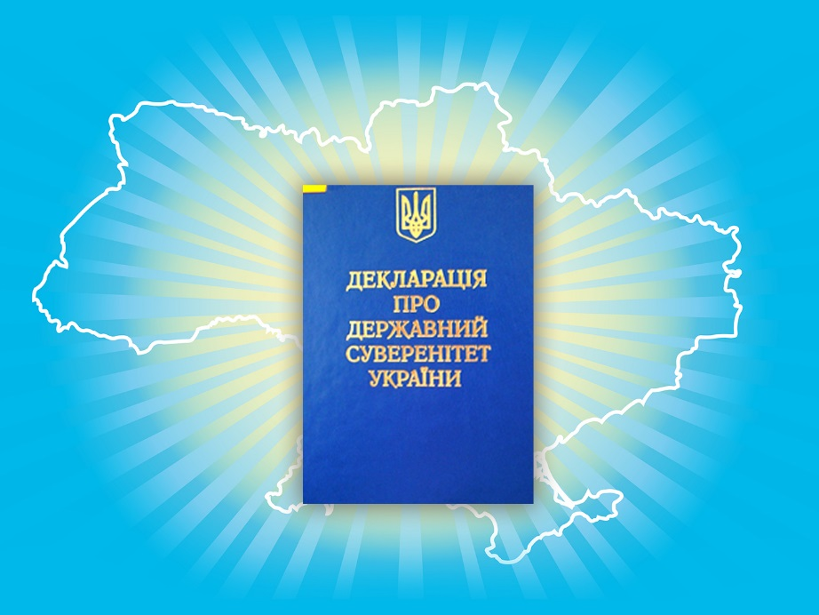
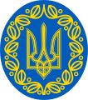
можно купить
Суверенітет ґрунтується на таких принципах:
1) єдність і неподільність - суверенітет не може бути половинчастий, оскільки він є цілісним політико-правовим інститутом;
2) постійність - його функціонування не обмежене певним часом;
3) необмеженість - суверенітет не можна тимчасово передати, делегувати та ін.

Slide 9

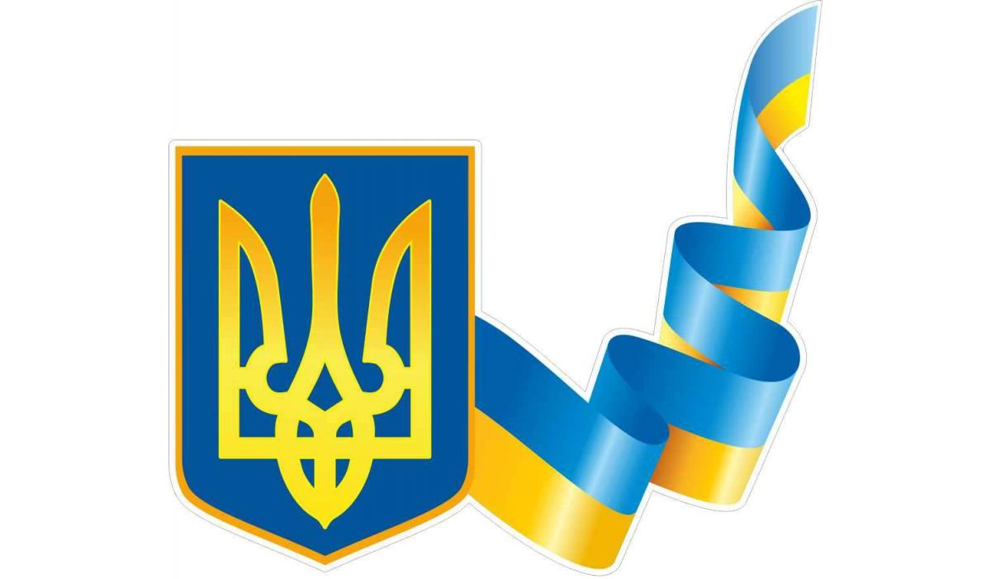
можно купить
Отже, державний суверенітет характеризує повноту законодавчої, виконавчої та судової влади держави на її території, що виключає наявність будь-якої конкуруючої влади, а також непідпорядкованість держави владі іноземної держави в сфері міжнародного спілкування.

Slide 10

можно купить
Конституційними ознаками України як суверенної і незалежної держави є:
1) територіальна цілісність і недоторканність держави в межах існуючого кордону, оскільки суверенітет поширюється на всю її територію (ч. 1 ст. 2 Конституції України). Основний Закон України визначив, що захист суверенітету і територіальної цілісності України, забезпечення її економічної та інформаційної безпеки є найважливішими функціями держави, справою всього українського народу (ч. 1 ст. 17 Конституції України);
2) суверенітет українського народу, оскільки внутрішній суверенітет держави обмежується суверенітетом власного народу. Наприклад, право визначати і змінювати конституційний лад в Україні належить виключно народові і не може бути узурповане державою, її органами або посадовими особами
(ч. З ст. 5 Конституції України);

Slide 11

можно купить
3) апарат публічної легітимної влади, який формується спільними зусиллями українського народу і уповноважених органів державної влади згідно з нормами національного законодавства. Ззовні не може бути будь-якого тиску міжнародних організацій або інших держав щодо порядку формування або персонального складу тих чи інших органів державної влади;
4) дія міжнародних договорів в Україні, яка можлива у разі надання згоди Верховної Ради України на обов'язковість їх виконання на території держави (ч. 1 ст. 9 Конституції України);
5) єдине громадянство;

Slide 12

можно купить
6) єдина податкова і фінансова системи, що дозволяє самостійно формувати бюджет держави;
7) національна валюта, тобто власна грошова одиниця - гривня (ст. 99 Конституції України);
8) Збройні Сили України, на які покладаються Конституцією України оборона України, захист її суверенітету, територіальної цілісності і недоторканності (ч. 2 ст. 17);
9) офіційне представництво українського народу
як у межах держави, так і в
міжнародно-правових відносинах;

Slide 13

можно купить
10) державний статус української мови в Україні, що визначено положеннями ч. 1 ст. 10 Конституції України. Верховна Рада УРСР прийняла Закон УРСР "Про мови в Українській PCP" від 28 жовтня 1989 року, в якому сказано: "Відповідно до Конституції Української PCP державною мовою Української Радянської Соціалістичної Республіки є українська мова. Українська PCP забезпечує всебічний розвиток і функціонування української мови в усіх сферах життя". Конституція України визначила українську мову державною мовою, наголосивши, що держава забезпечує всебічний розвиток як української мови у всіх сферах суспільного життя, так і вільний розвиток, використання і захист російської, інших мов національних меншин.

Slide 14
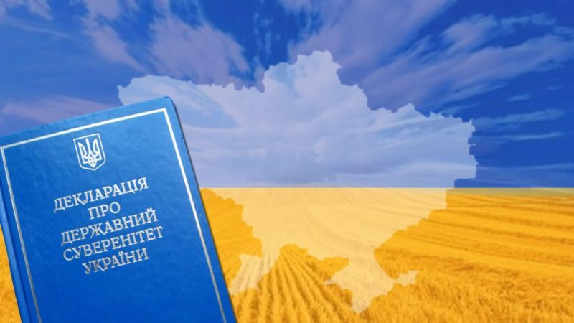
можно купить
Розрізняють два аспекти суверенітету Української держави — внутрішній і зовнішній.
Суверенітет держави зовсім не означає права держави здійснювати на міжнародній арені будь-які дії, не враховуючи інтереси інших держав. Він завжди має певною мірою обмежений характер. Не може бути абсолютного, безмежного суверенітету, який би включав в себе право здійснювати сваволю в міжнародних відносинах. Реалізація «абсолютного суверенітету» протипоказана світовому співтовариству, вона здатна призвести до тяжких наслідків — воєнних сутичок, значних матеріальних і людських втрат. Внутрішній аспект суверенітету держави виявляється в її повній самостійності формувати соціально-політичну організацію суспільства в середині своєї країни.

Slide 15
можно купить
Державний суверенітет означає верховенство, незалежність, повноту, загальність і винятковість влади держави, тобто державно організованої публічно-політичної влади. Як атрибут держави він є однією з підвалин забезпечення державної влади. Носієм суверенітету та єдиним джерелом влади в Україні є народ. Лише він може визначати і змінювати конституційний лад. Суверенітет надає можливість здійснювати через відповідні державні структури функції стосовно формування та реалізації внутрішньої політики держави. Внутрішній суверенітет виражає верховенство і повноту державної влади відносно до усіх інших організацій у політичній системі суспільства, її монопольне право на законодавство, управління і юрисдикцію усередині країни в межах усієї державної території. Внутрішній суверенітет називають ще законодавчим суверенітетом, оскільки він припускає право законодавчої влади видавати закони.

Slide 16
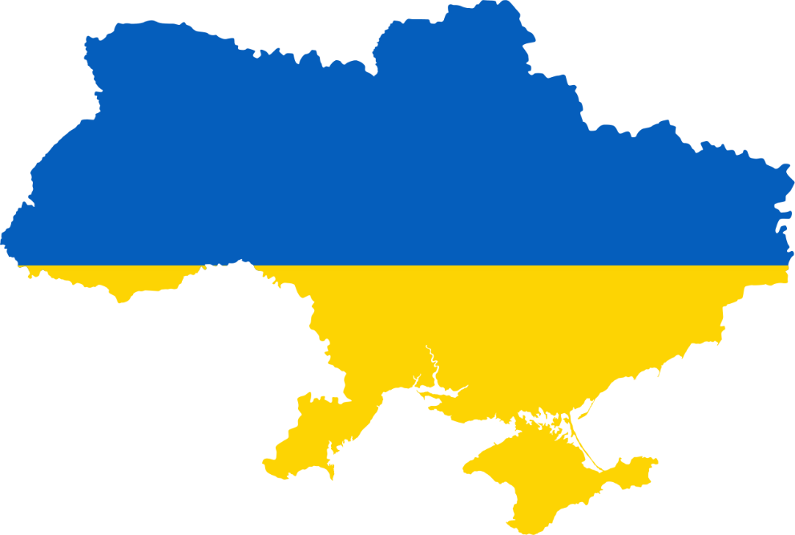
можно купить
Створення Української держави, як незалежної і суверенної, стало вираженням волі Українського народу, реалізацією ним свого права на самовизначення. В демократичній державі саме народ визнається носієм суверенітету і єдиним джерелом влади, яку він може здійснювати безпосередньо або через органи державної влади і місцевого самоврядування.
Тому наявність суверенітету для державної влади є необхідною передумовою реалізації органами державної влади покладених на них завдань і функцій.

Slide 17
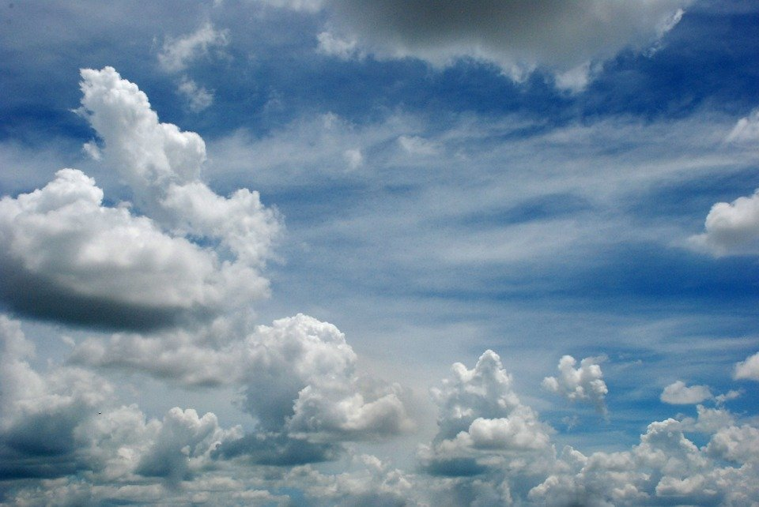

можно купить
Отже, якісними рисами Української держави, що закріплені у Конституції є цілісна система основоположних принципів, які визначають демократичний вектор розвитку України і суспільства, їх суверенітет і незалежність.
Український народ політично самовизначився, створивши самостійну незалежну державу. Держава Україна сприяє консолідації і розвитку української нації, збереженню історичної пам´яті, традицій і культури, враховує етнічну, культурну, мовну і релігійну самобутність її корінних народів і національних меншин.
Таким чином, Україна є суверенною
державою для якої характерним є
незалежність влади, тобто її право на
власний розсуд розв´язувати свої
внутрішні і зовнішні справи, без
втручання в них будь-якої іншої влади.

